Slide 2
Software para el análisis de datos cualitativos
Lourdes Feria
Junio, 2017

Slide 3
Contenido
Introducción
Un encuentro con la investigación cualitativa
Herramientas digitales
Reflexiones finales

Slide 4
1. Introducción

Slide 5
2.Un encuentro con la investigación cualitativa

Slide 6
a. ¿Qué hicieron bien?

Slide 7
b. Identificando patrones de comportamiento sociocultural

Slide 8
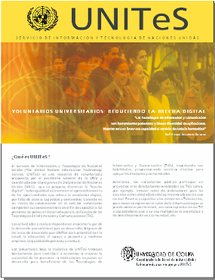
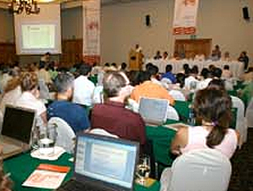
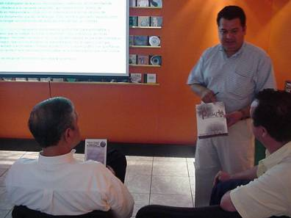
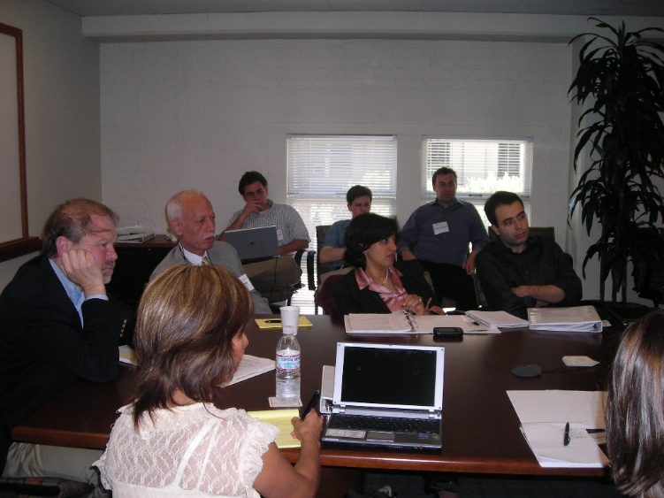
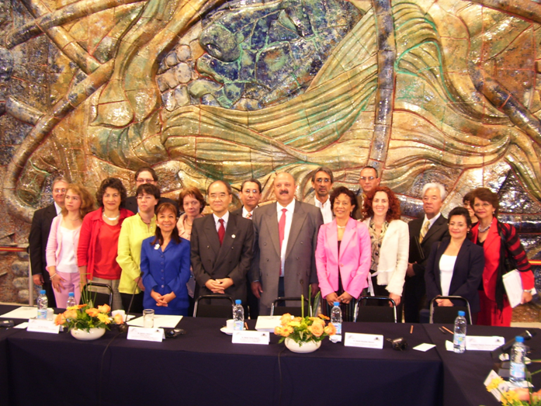

Slide 9
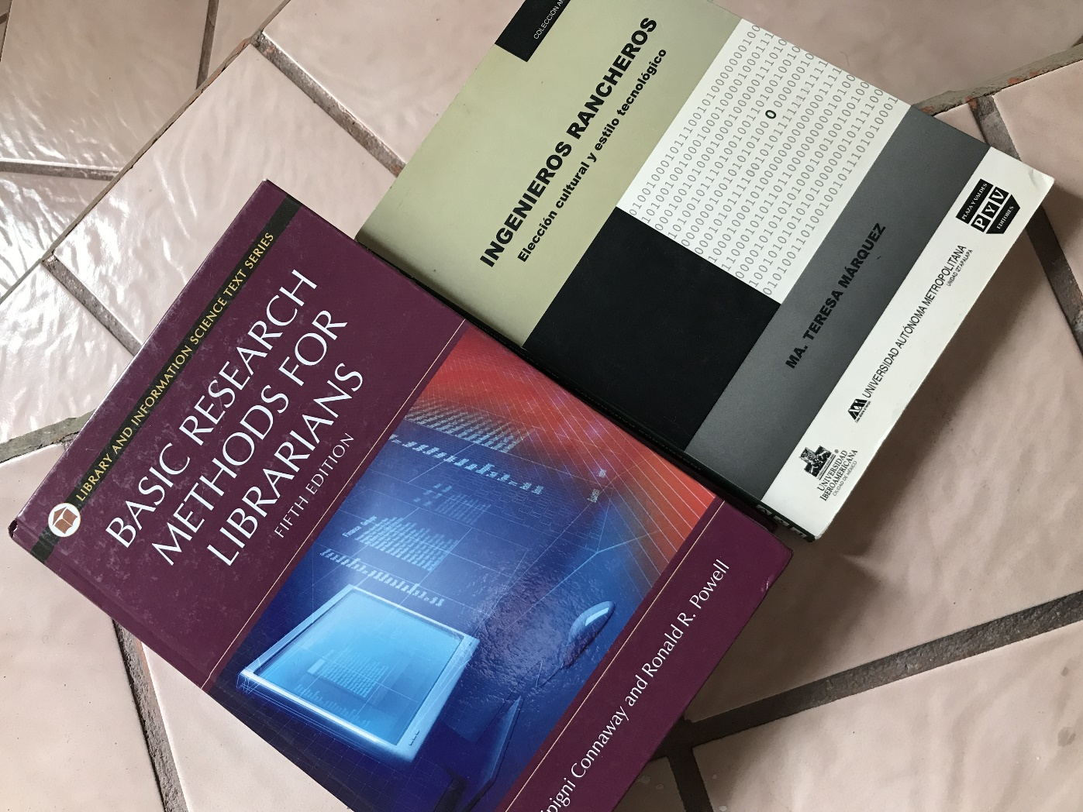
c. Tutoras cualitativas

Slide 10
3. Herramientas digitales

Slide 11
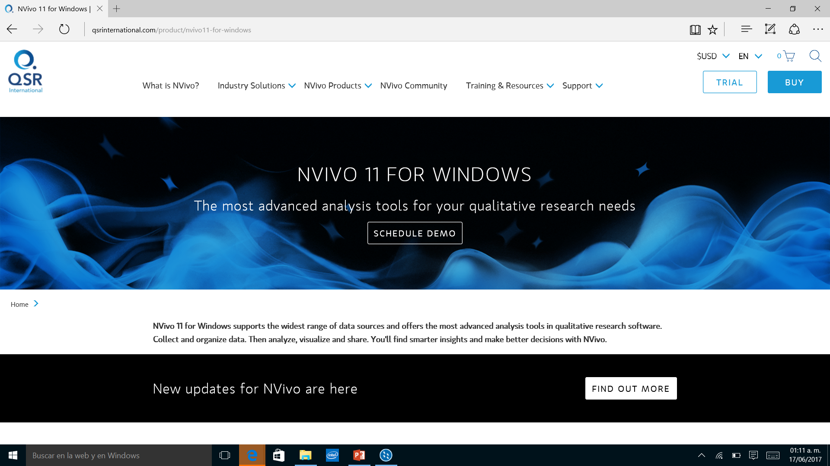
a. Una nueva manera de comprender los sistemas de información: NVivo

Slide 12
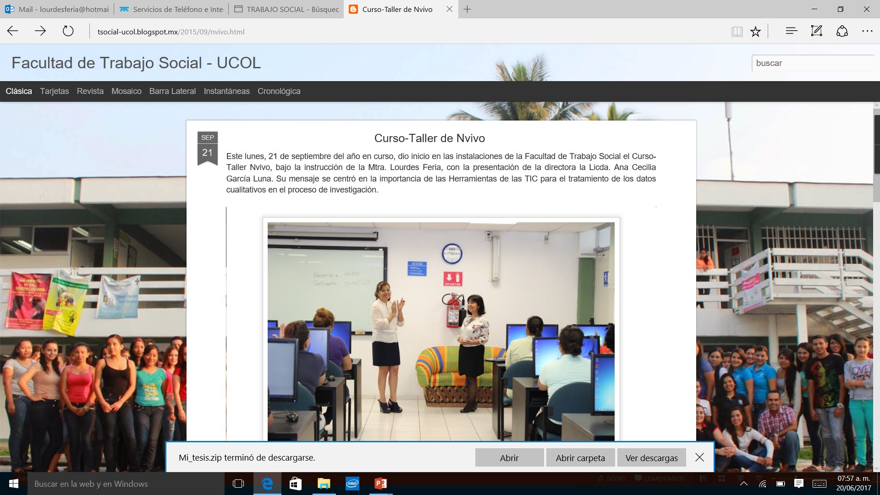

Slide 13
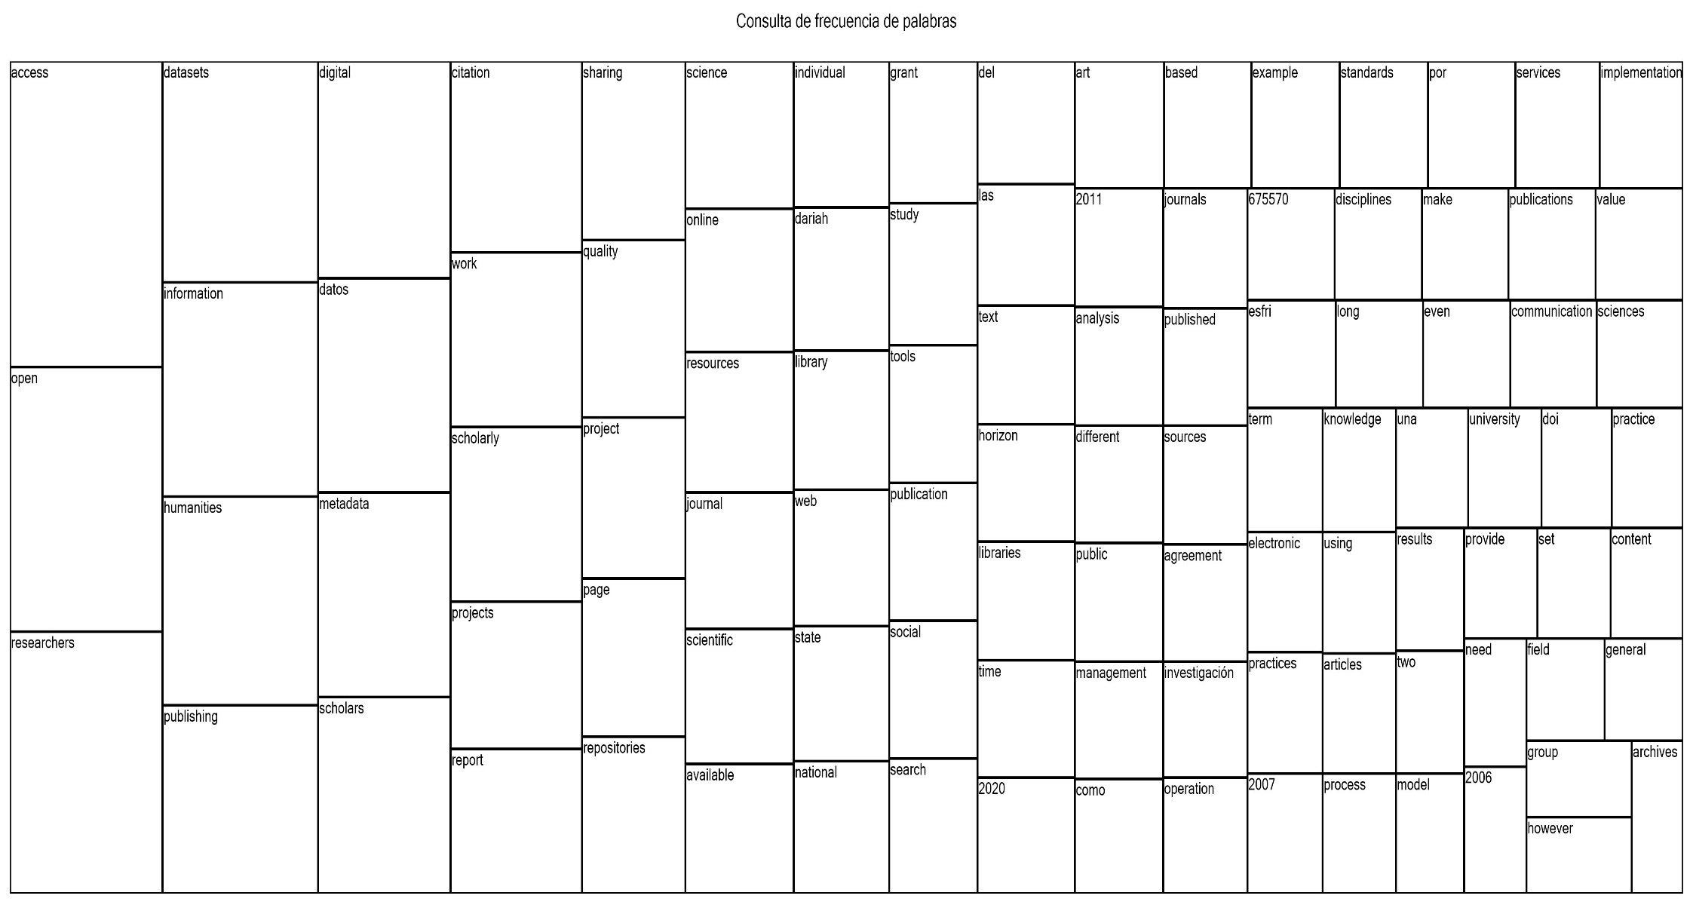
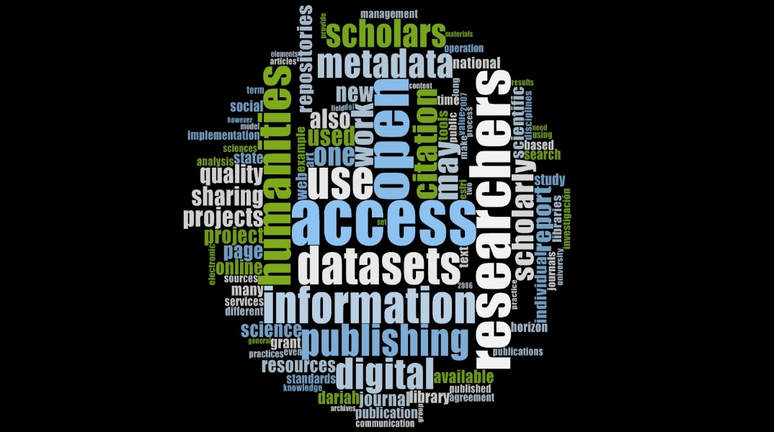
b. Análisis de vocabularios: nuevo experimento

Slide 14
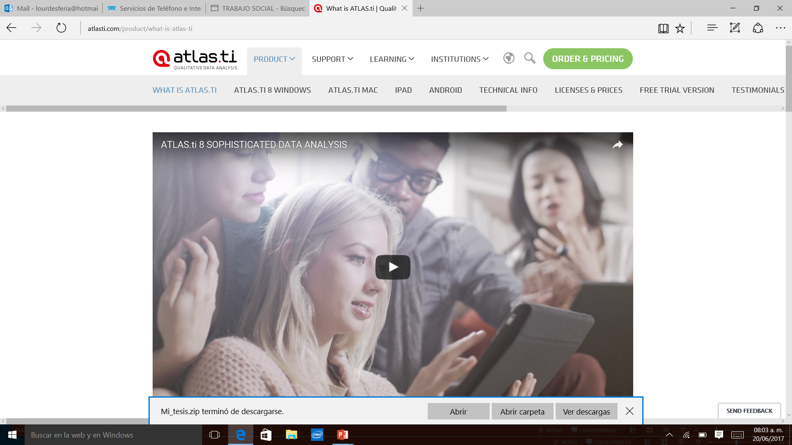
c. Otras plataformas: explorando Atlas.ti

Slide 15
4. Reflexiones finales
Hacer algoritmos sobre el lenguaje humano es muy complejo, tanto como tratar con números o datos cuantitativos.
Los profesionales de la información:
Especialistas en la gestión de información y datos
Toma de conciencia: generación de nuevos saberes a partir de los datos
Independientemente del software manejar estructuras sistémicas
El movimiento AlfData está necesitando nuevos espacios

Slide 16
Reflexiones finales

Slide 17
¿Por qué no la biblioteca?

Slide 18
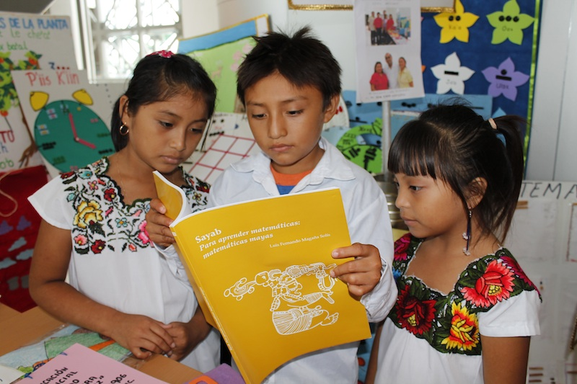
“Para que otros nosotros [tik, en maya] puedan conversar entre si y establecer relaciones antes no diferenciadas que nos ayuden a entender cómo resolver los problemas” (González, 2013, p. 41)

Slide 19
Atlas.ti. Versión 8 [Software]. (2016). Berlin, Scientific Software Development.
Bazeley, P. & Jackson, K. (2013). Qualitative data analysis with NVivo. Los Angeles: SAGE.
Castells, M. (2005a). Globalización e identidad. Quaderns de la Mediterania, (5), 11-20.
Castells, M. (2005b). La sociedad red, 1; El poder de la identidad, 2; Fin de Milenio, 3. México: Siglo XXI. (La era de la Información. Economía, sociedad y cultura)
Connaway, L. S. & Powell, R. R. (2010). Basic research methods for librarians. (5a. ed.). Santa Barbara: Libraries Ultd.
Connaway, L. S. & Radford, M. L. (2016). Basic research methods in library and information science. (6a. ed.). Littleton: Libraries Ultd.
Covarrubias, K. Y. (2013). Hacer etnografía, una estrategia metodológica y práctica para construir sentido a la realidad social observada. En M. G. Chávez, K. Y. Covarrubias y A. B., Uribe. (coords.) (2013). Metodología de investigación en ciencias sociales: aplicaciones prácticas (pp. 169-213). Colima: Universidad de Colima.
Evans, W. (1996). Computer-supported content analysis: trends, tools, and techniques. Social science computer review, 14, 269-279.
Feria Basurto, Lourdes. (2014). Entrevista a Román Herrera Morales: director 1998-2012 del proyecto SIABUC. [audio] Documento de trabajo del archivo personal de la autora.
Feria Basurto, L. (2015). Los proyectos de investigación aplicada sobre tecnologías de información y la gestión de conocimiento en el ámbito de las bibliotecas universitarias: proyección del Modelo Colima. [Tesis doctoral. Universidad Complutense de Madrid].
Galindo Cáceres, J. (2013). Metodología de la ingeniería en comunicación social: apuntes generales sobre su programa metodológico: el diagnóstico, el diseño de la intervención social y la aplicación técnica de la intervención. En M. G. Chávez, K. Y. Covarrubias & A. B. Uribe. (coords.) (2013). Metodología de investigación en ciencias sociales: aplicaciones prácticas (pp. 45-79). Colima: Universidad de Colima.
Graham, Paul J. (2013). A brief introduction to coding qualitative data with NVivo.
Recuperado de: http://www.academia.edu/5018301/NVivo_10_A_Brief_Introduction_to_Coding_Qualitative_Data_with_NVivo
Gren, R. A. (2011). Data analysis software and matrices. En R. A. Gren. (2011). Case study research: a program evaluation guide for librarians (pp. 95-100). Santa Barbara: Libraries Ultd.
González Sánchez, J.A. (2013). El desarrollo de cibercultura en proyectos de conocimiento: hacia una comunidad emergente de investigación. En M. G. Chávez, K. Y. Covarrubias & A. B. Uribe. (coords.) (2013). Metodología de investigación en ciencias sociales: aplicaciones prácticas (pp.17-44). Colima: Universidad de Colima.
Márquez Chang, M. T. (2002). Estilo tecnológico: los ingenieros rancheros de Colima y su tecnología hecha y hablada. [Tesis doctoral. Universidad Autónoma Metropolitana].
Márquez Chang, M. T. (2003). El efecto Colima: ciudadanos, gobierno y tecnología. Colima: Gobierno del Estado.
Márquez Chang, M. T. (2007). Ingenieros-rancheros: elección cultural y estilo tecnológico. México: Universidad Iberoamericana. (Colección Antropológica)
Marshall, C. & Rossman, G. B. (2016). Designing qualitative research. (6th ed.). Thousand Oaks, CA, Sage.
Mayorga Coy, A., S.E. Pulido & J. Rodríguez. (2014). Comparación técnica entre Atlas.ti 7 y N-Vivo 10: software para el análisis de datos cualitativos. Recuperado de: http://www.fce.unal.edu.co/uifce/proyectos-de-estudio/pdf/Comparacion%20tecnica%20entre%20Atlas.%20Ti%207%20y%20N-Vivo%2010%20Software%20para%20el%20Analisis%20de%20Datos%20Cualitativos.
NVivo qualitative data analysis software. Versión 10 [Software]. (2012). Victoria: QSR International.
Pérez, R. B. (2012). Cosmovisión de la alfabetización tecnológica en el marco de la e-ciudadanía y de la Sociedad del Conocimiento. Universidad Nacional Abierta de Venezuela.
Richards, L. (2005). Handling qualitative data: a practical guide. London: Sage. En L. S. Connaway & M. L. Radford. (2016). Basic research methods in library and information science. (6a. ed.). (p. 7). Littleton: Libraries Ultd.
Rodríguez Reyes, V. y Feria Basurto, L. (1987). Automatización de las funciones bibliotecarias a través de SIABUC. México: [s.n.]
San Martín, D. (2014). Teoría fundamentada y Atlas.ti: recursos metodológicos para la investigación educativa. Revista electrónica de investigación educativa, 16(1), 104-122.
Swisher, R. (1986) Focus on research. En L. S. Connaway y R. R. Powell. (2010). Basic research methods for librarians. (5th ed.). (p. 7). Santa Barbara, CA: Libraries Unlimited.
Swygart Hobaugh, M. (6 de abril de 2015). Librarians and NVivo: supporting your campus researchers and ending in your own research too [NVivo brownbag webinar] Retrieved from: https://youtu.be/0Q_35dnKWxw
Swygart Hobaugh, M. (2016). Qualitative research and data support: The Jan Brady of social sciences data services? En L. Kellam, & K. Thompson, (eds.). (2016). Databrarianship: The Academic Data Librarian in Theory and Practice (pp. 153-178). Chicago: Association of College and Research Libraries (ACRL).

